Slide 1
ГОСУДАРСТВЕННОЕ БЮДЖЕТНОЕ ОБЩЕОБРАЗОВАТЕЛЬНОЕ УЧРЕЖДЕНИЕ ГОРОДА МОСКВЫ «ШКОЛА №1505 «ПРЕОБРАЖЕНСКАЯ»
Презентация на тему:
Автополив растений
Консультант проекта: Бызова Мария Андреевна
Руководитель проекта: Иванова Анна
Участники проекта: Стремин Николай,
Томилов Глеб, Воронков Степан
7 «И» класс

Slide 2
Проблема проекта
Мы любим растения, но ухаживать за ними не всегда получается. Причины этому работа, учеба или обычная человеческая лень ☺

Slide 3
Цель проекта
Создать систему автополива для поддержания жизни растений

Slide 4
Задачи
Изучить исторический опыт автополива
Определить оптимальное решение системы автополива
Приобрести составные части
Написать програмный код
Собрать и протестировать систему
Подготовить презентацию и доклад

Slide 5
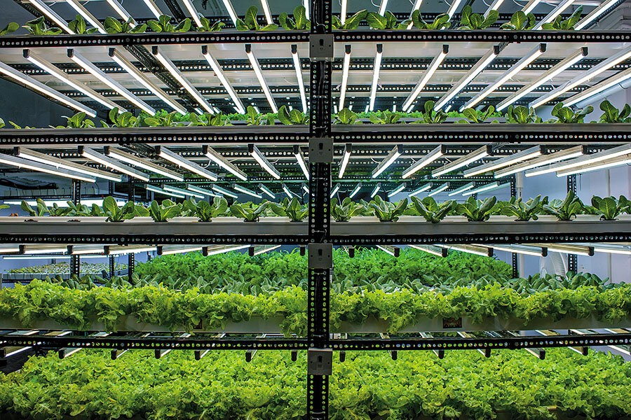
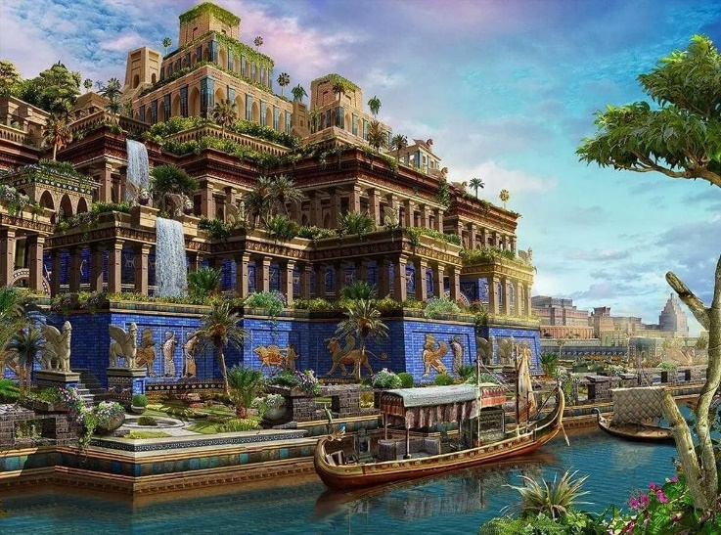
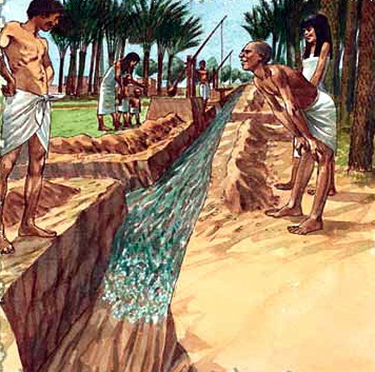
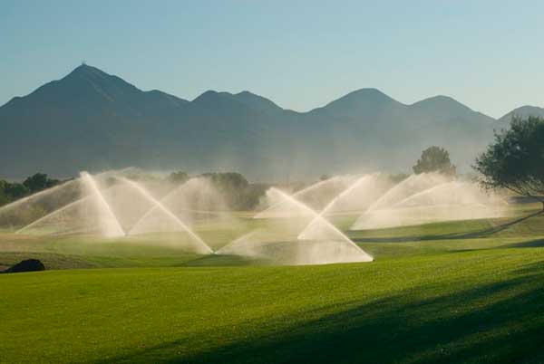
История появления

Slide 6
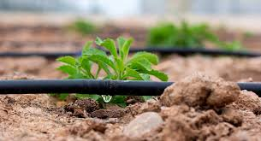
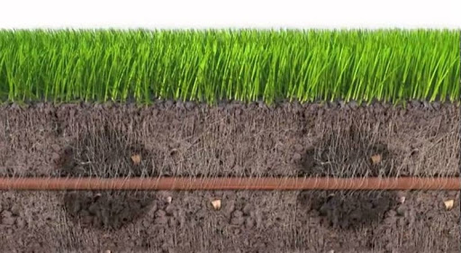
Виды автополива и применение
дождевание
капельный полив
внутрипочвенное орошение

Slide 7
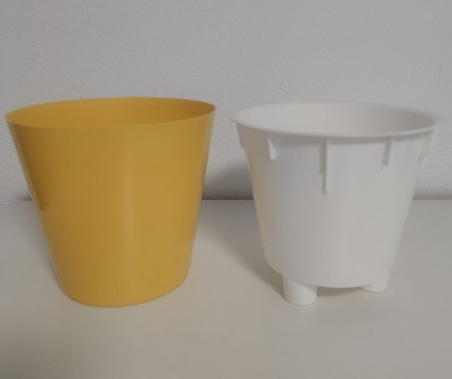
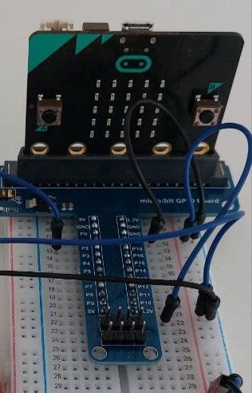
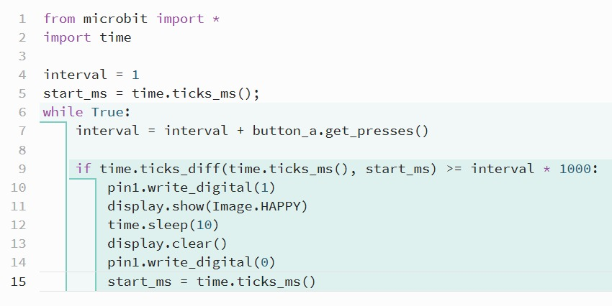
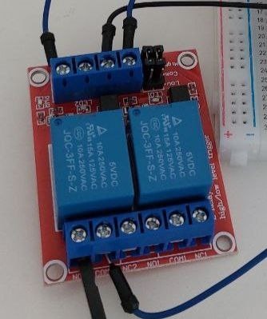
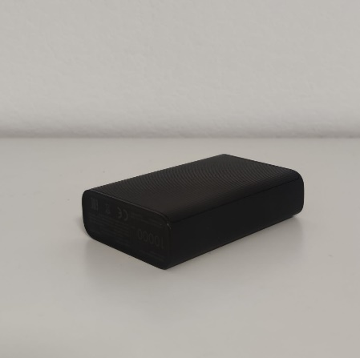
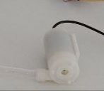
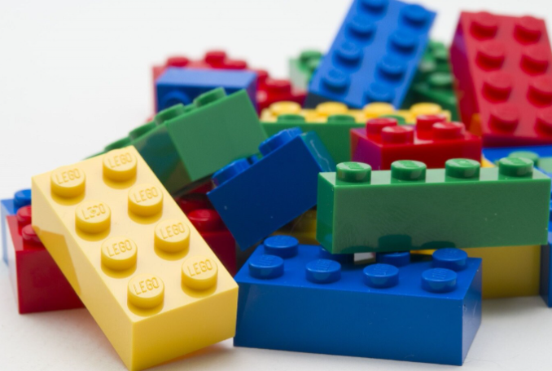
Составные части:
Программируемый блок
код
Горшок с отсеком для воды - 2 шт
контроллер
реле
насос с трубкой
блок питания
запчасти Lego

Slide 8
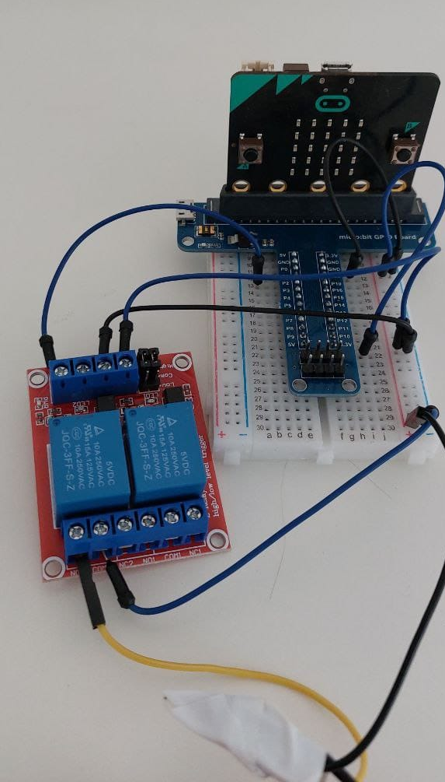
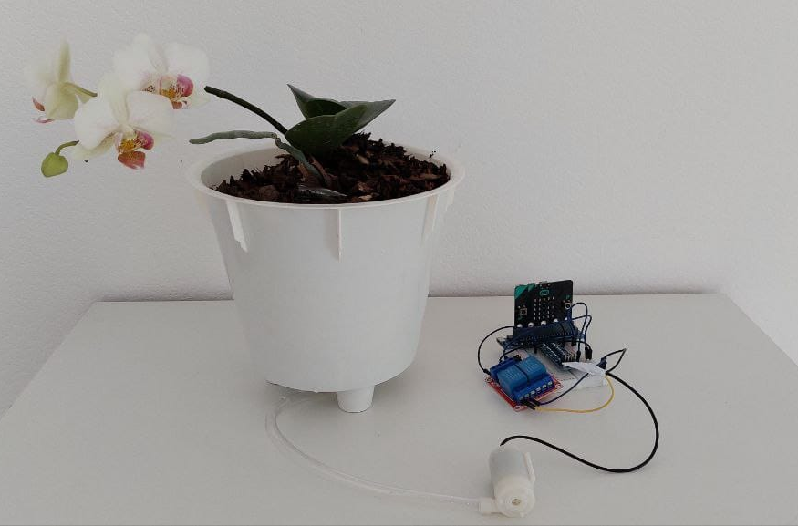
Строение
Программируемый блок
контроллер
реле
трубка
насос

Slide 9
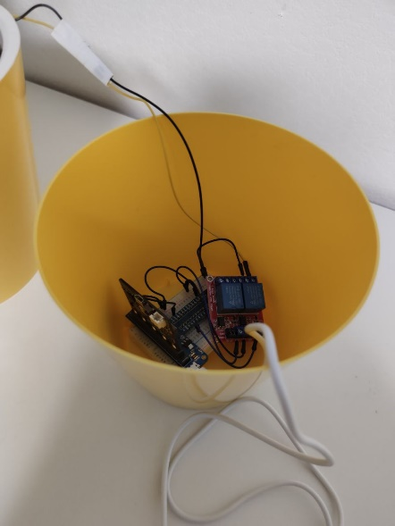
Вода + насос

Slide 10
ПРОДУКТ-ВИДЕО

Slide 11
Источники литературы
Калюжный С. Системы полива на дачном участке. Феникс, 2015 г
История развития систем автополива: https://polivtec.ru/blog/kak-sozdavalis-sistemy-poliva
Системы полива: https://ru.Wikipedia.org Википедия

